Slide 1




Contact Center
Gerenciamento de Problemas
09 Outubro 2015

Slide 2

Índice
Indicadores
Status
Problemas – Solução Definitiva
Ações previstas
Alinhamento
Fichas técnicas
.

Slide 3


1. Indicadores

Slide 4
2. Status
Status dos principais “problemas” identificados

Slide 5
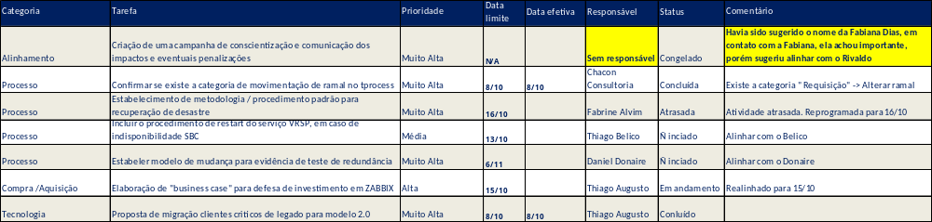
2.1 . NICE - Gravações > Não grava > Perda de Gravação
Projeto Gravação

Slide 6
Projeto Gravação
Problemas:
Perda de gravação
Não grava
Efeito:
Perda financeira (Informação disponível R$22M - JAN~JUN)
Perda de credibilidade
Solução definitiva:
Utilizar polo de gravadores Contax 2.0
  Dispõe de 3K licenças de gravação (Sem uso)
  200TB de Storage centralizado (*3K P.A. em 1 Ano)
Investimento P/ 3k P.A.:
Compra de loggers para captura do áudio no site (R$25k P/ 500 P.A.);
Equipamentos de Rede para gravadores (A avaliar);
Investimento migrar restante do parque 6.5K P.A
Negociar upgrade e migração das licenças da plataforma obsoleta para o polo Contax 2.0.
Upgrade de Storage;
Compra de loggers;
Equipamentos de Rede;
1. Prós
Soluciona os seguintes problemas:
Perda de gravação por armazenamento obsoleto;
Falta de contrato de manutenção com fornecedor;
Elimina a necessidade de retrieval por fita;
Bugs das plataformas atuais ( 8.x/3.0/3.1/3.4/3.5);
Permite a busca de chamadas por login full;
Ganhos
Reduz a carga elétrica no DataCenter;
Gerenciamento centralizado;
Padronização do Parque;
Maior disponibilidade;
2. Contras
Aumenta a necessidade de recursos de rede;
Demanda investimento;
Médio prazo de implementação;
*Solução elaborada pelos times Engenharia IT/ CSE / Engenharia

Slide 7
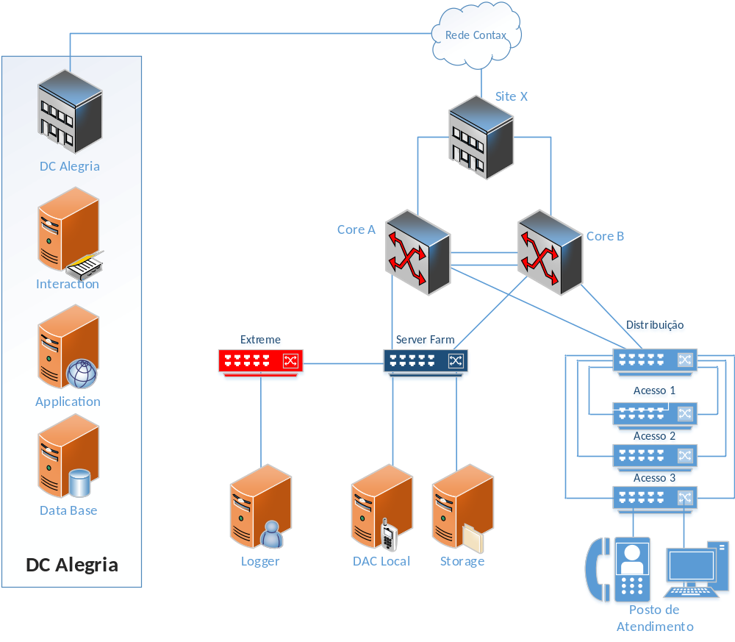
Topologia Projeto Gravação
Etapas:
Reestruturar Nice Contax 2.0;
Definir clientes/operações;
Avaliar capacidade técnica;
  Rede
  DAC
  Logins
Elaborar o LLD;
Ciclo de projeto;
Desativar a função de gravar Nice legado;
*Nosso objetivo é que a plataforma seja implementada em paralelo a plataforma atual, após todos os Juntos ao cliente e as aeras envolvidas, deste modo será uma transição indolor para o cliente.
Investimento

Slide 8
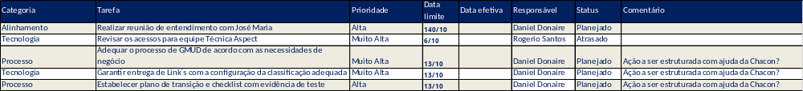
2.2. ASPECT - Aspect Discador | Ligação Muda | Caixa Postal | Número Existente | Queda
Implementar Projeto
ASPECT 7.3

Slide 9
2.3. Alta volumetria de incidentes classificados como Alto Impacto
5% Paradas totais
5% - 15% Indisponibilidade total de ferramentas secundárias
80% Alto Impacto?

Slide 10

2.3. Alta volumetria de incidentes classificados como Alto Impacto
Algorítmos - Variáveis e Constantes |  |  |  | GUIA SIMULADOR
Criticidade do componente | Fator de Peso ( X 0,7) |  |  | C.C | C.S | N.I | V.C | Prioridade
Crítico | 5 |  |  | 5,0 | 5,0 | 5,0 | 1,0 | 16,5
Muito Alto | 4 |  |  | 5,0 | 5,0 | 0,2 | 0,0 | 7,8
Alto | 3 |  |  | 2,0 | 2,0 | 5,0 | 0,0 | 10,5
Médio | 2 |  |  |  |  |  |  | 0,0
Baixo | 1 |  |  |  |  |  |  | 0,0
 |  |  |  |  |  |  |  | 0,0
Criticidade do sintoma | Fator de Peso ( X1) |  |  |  |  |  |  | 0,0
Crítico | 5 |  |  |  |  |  |  | 0,0
Muito Alto | 4 |  |  |  |  |  |  | 0,0
Alto | 3
Médio | 2
Baixo | 1
Nível de Impacto | Fator de Peso (X1,5)
Indisponibilidade total - 90 -100% | 5
Indisponibilidade parcial - Muito Alta- 50% a 90% | 4
Indisponibilidade pacrial Alta /Alta -30% a 50% | 3
Indisponibilidade parcial Alta - > 20% e < 30% | 2
Indisponibilidade parcial Média - > 15% e 20% | 1
Indisponibilidade parcial Baixa - >10% e > 15% | 0.2
Indisponibilidade parcial/pontual baixa - <10% | 0
Variável Cliente Impactado (Foco negócio) | Fator de Peso (X 1.5)
Cliente Alvo - Sim | 1.4
Cliente Alvo - Não | 1
Draft
Catálogo de Serviço + Reunião definição GUT

Slide 11
2.4. URA - Santander | Não valida CPF | Não atende
Internalizar suporte?

Slide 12
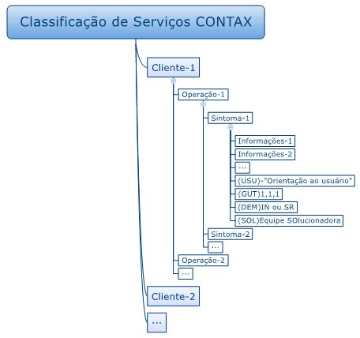
3. Problemas – Solução Definitiva
TI-Contax
Problema XYZ : Alto volume de Incidentes de Alto Impacto
Solução definitiva (OnGoing): Estruturação de Catálogo de Serviços, visando melhorar a qualidade no endereçamento, priorização e tratamento dos incidentes que impactam as Operações Contax.

Slide 13
4. Ações previstas
(CSC) Promover uma reunião até o final do mês com todas as áreas de TI, para apresentar o projeto de “Gerenciamento de Problemas”.
Próxima semana, o Chacon vai preparar uma apresentação, direcionada para uma proposta de uma nova dinâmica para gestão de mudanças e projetos.
Definir ritos diferenciados para mudanças.

Slide 14

5. Alinhamento

Slide 15
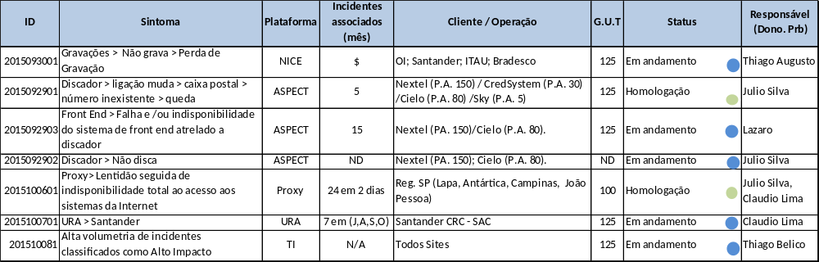
6. Fichas técnicas

Slide 16
6.0. Problemas

Slide 17
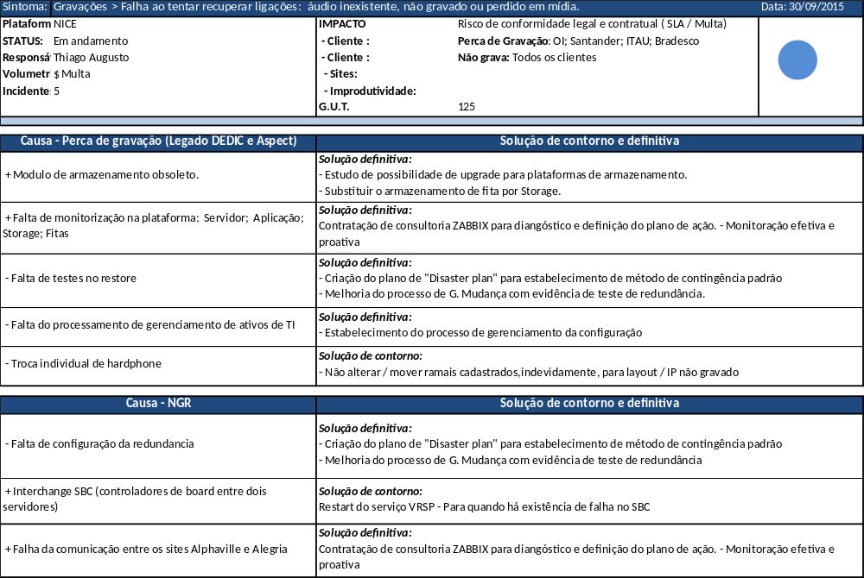
6.1. > NICE - Gravações > Não grava e Perca de Gravação

Slide 18
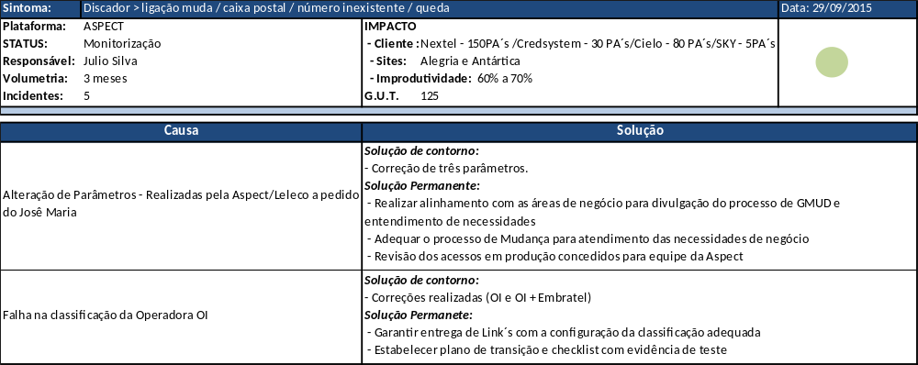
6.2. Aspect > Discador > ligação muda / caixa postal / número inexistente / queda

Slide 19
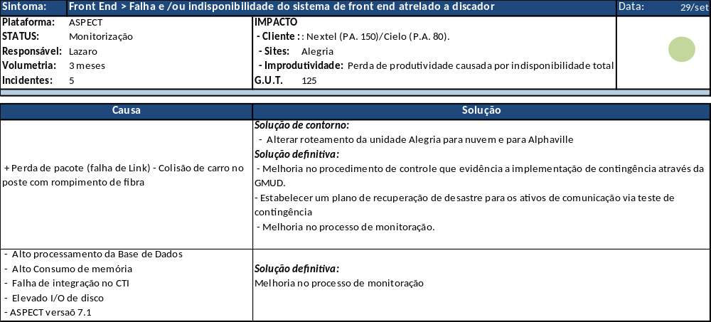
6.3. > Front End > Falha no Pop-Up/Explore

Slide 20
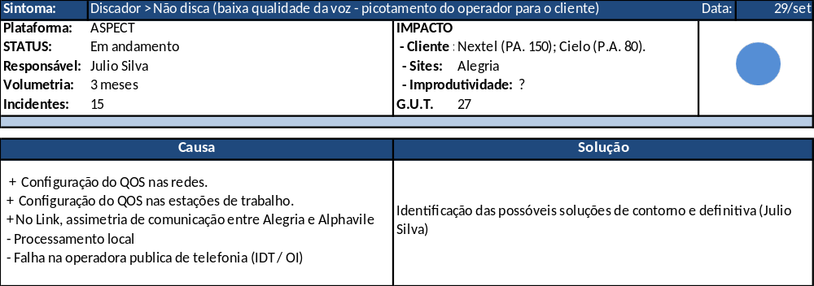
6.4. > Discador > Não disca (baixa qualidade da voz - picotamento do operador para o cliente)

Slide 21
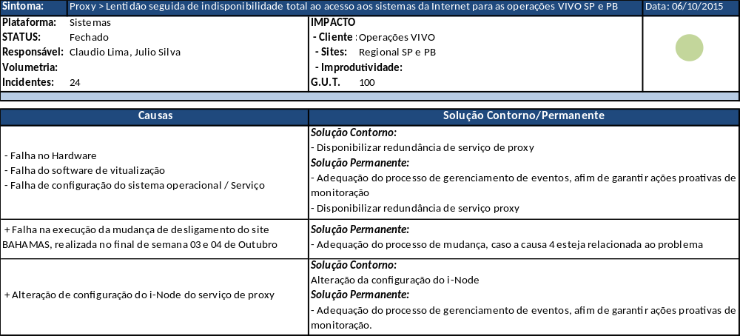
6.5. > Proxy > Lentidão seguida de indisponibilidade total ao acesso aos sistemas da Internet para as operações VIVO SP e PB

Slide 22
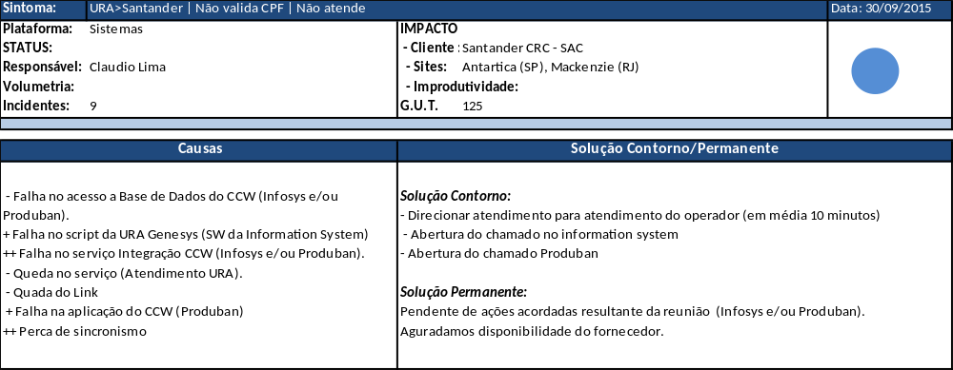
6.6. > URA>Santander | Não valida CPF | Não atende

Slide 23
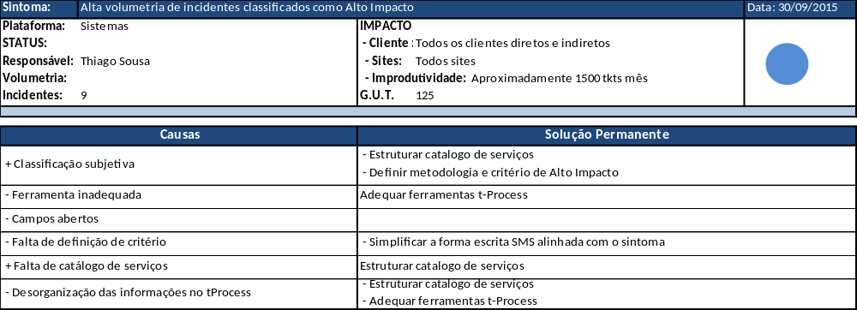
6.7. > Alta volumetria de incidentes classificados como Alto Impacto

